Slide 1
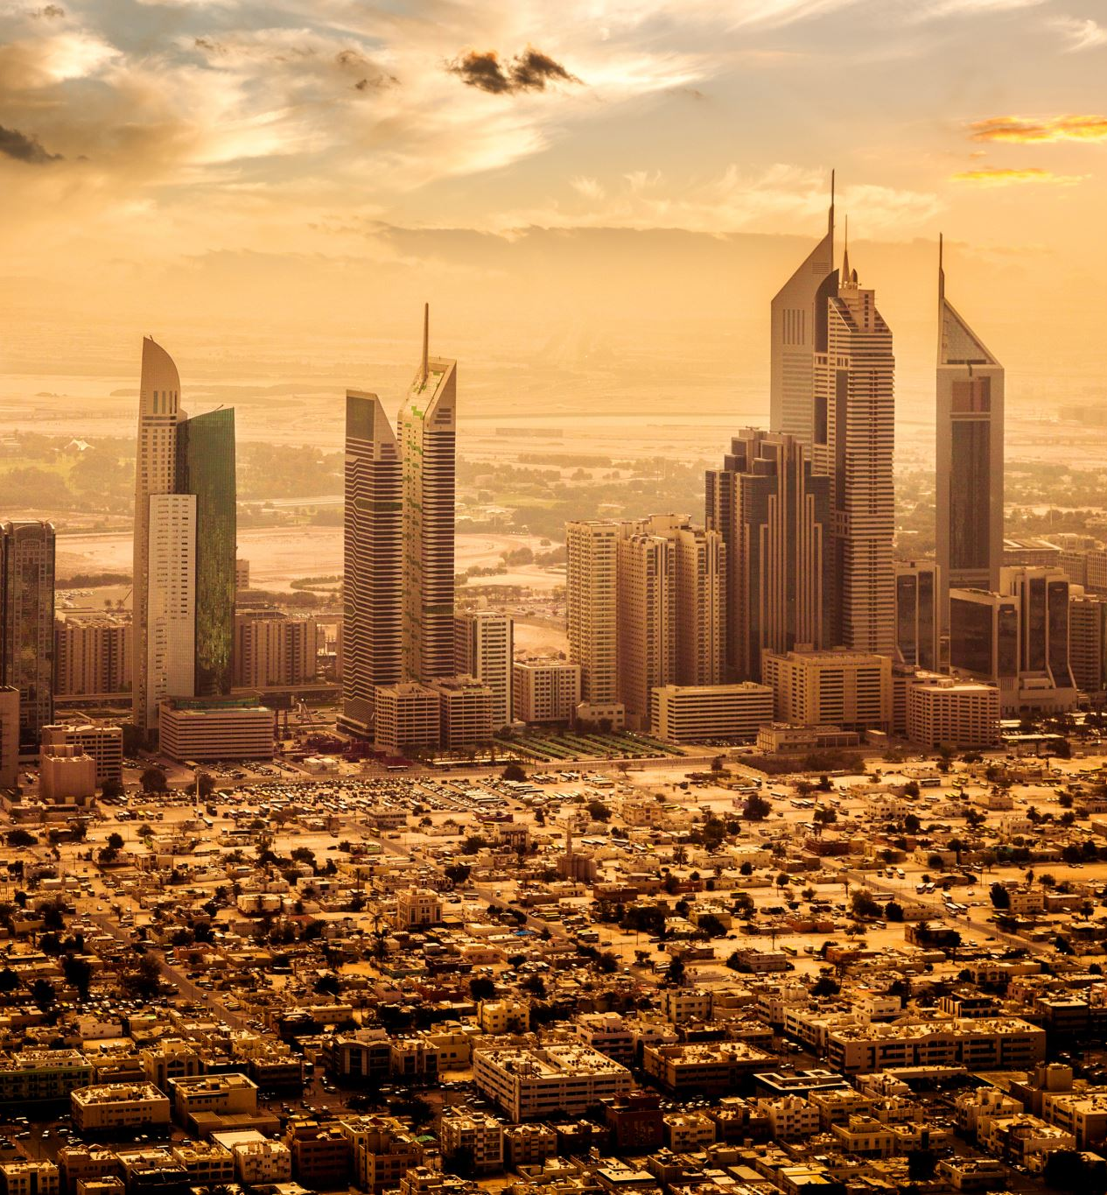

BuldOry
Festoc Mylan
DI MARTINO Jonathan
Projet Xamarin - LPDAM 2021-2022

Slide 2
Présentation
Créer une application Xamarin
Conception d’une application constituant de monuments historique

Slide 3
Contraintes
Architecture MVVM
Persistance de certaines données
Utilisation d’une API externe
Utilisation d’une fonctionnalités native
Utilisation d’une navigation avancée

Slide 4




A propos du projet

Slide 5


Slide 6



Choix du conception : Architecture Global
HTTPS
TCP/IP
Application Xamarin

Slide 7

Choix de l’API

Slide 8
Conception de la base de données
User
-------------------
Id
Name
Password
Favoris
-------------------
Id

Slide 9
Points Positifs
API Facile à utilisé
Application libre
Approfondissement des compétences

Slide 10
Difficultés rencontrés
List Refreshing

Slide 11

Merci de votre attention !

